Slide 1
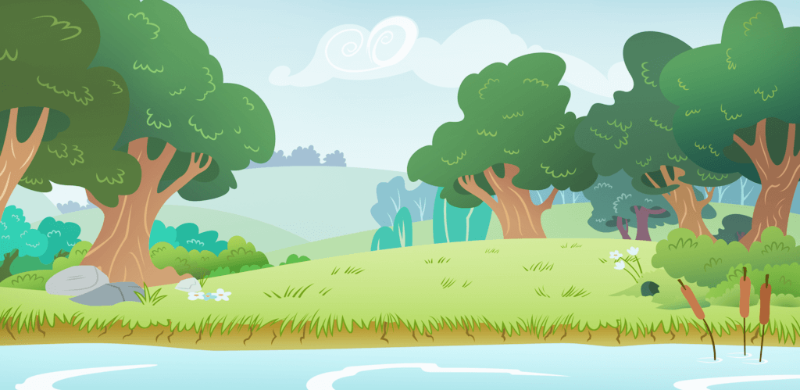

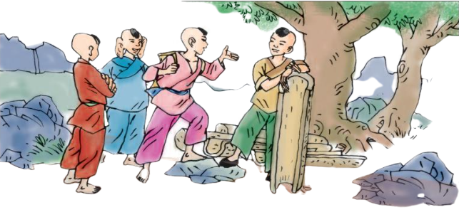
TẬP ĐỌC
BỐN ANH TÀI

Slide 2




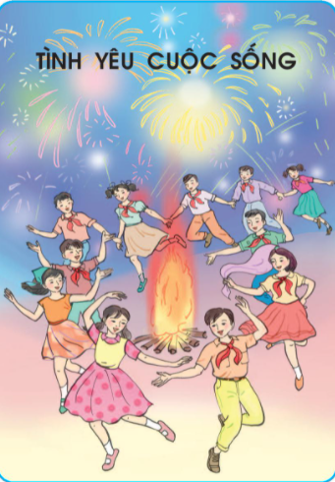
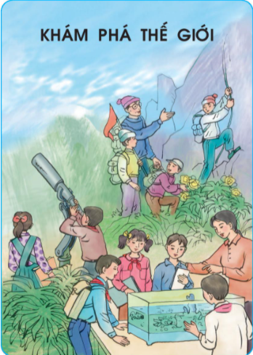
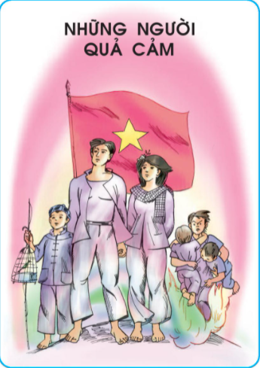

Các chủ điểm học kì II

Slide 3
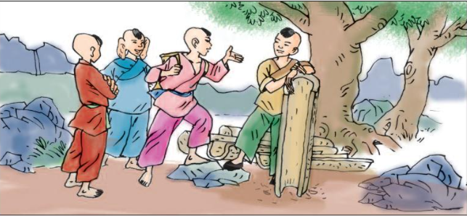
Chủ điểm

Slide 4
TẬP ĐỌC
BỐN ANH TÀI

Slide 5



01
LUYỆN ĐỌC

Slide 6
BỐN ANH TÀI
Ngày xưa, ở bản kia có một chú bé tuy nhỏ người nhưng ăn một lúc hết chín chõ xôi. Dân bản đặt tên cho chú là Cẩu Khây. Cẩu Khây lên mười tuổi, sức đã bằng trai mười tám; mười lăm tuổi đã tinh thông võ nghệ.
Hồi ấy, trong vùng xuất hiện một con yêu tinh chuyên bắt người và súc vật. Chẳng mấy chốc, làng bản tan hoang, nhiều nơi không còn ai sống sót. Thương dân bản, Cẩu Khây quyết chí lên đường diệt trừ yêu tinh.
Đến một cánh đồng khô cạn, Cẩu Khây thấy một cậu bé vạm vỡ đang dùng tay làm vồ đóng cọc để đắp đập dẫn nước vào ruộng. Mỗi quả đấm của cậu giáng xuống, cọc tre thụt sâu hàng gang tay. Hỏi chuyện, Cẩu Khây biết tên cậu là Nắm Tay Đóng Cọc. Nắm Tay Đóng Cọc sốt sắng xin được cùng Cẩu Khây đi diệt trừ yêu tinh.
Đến một vùng khác, hai người nghe có tiếng tát nước ầm ầm. Họ ngạc nhiên thấy một cậu bé đang lấy vành tai tát nước suối lên một thửa ruộng cao bằng mái nhà. Nghe Cẩu Khây nói chuyện, Lấy Tai Tát Nước hăm hở cùng hai bạn lên đường.
Đi được ít lâu, ba người lại gặp một cậu bé đang ngồi dưới gốc cây, lấy móng tay đục gỗ thành lòng máng dẫn nước vào ruộng. Cẩu Khây cùng các bạn đến làm quen và nói rõ chí hướng của ba người. Móng Tay Đục Máng hăng hái xin được làm em út đi theo.
(còn nữa)TRUYỆN CỔ DÂN TỘC TÀY

Slide 7
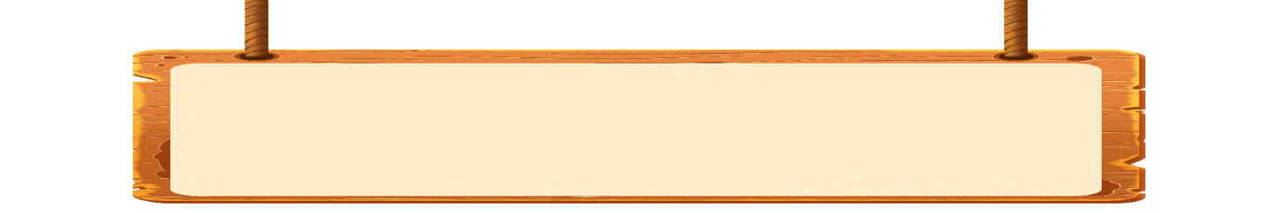








Chia đoạn
Từ đầu … tinh thông võ nghệ.
Hồi ấy … diệt trừ yêu tinh.
Đến một cánh đồng… diệt trừ yêu tinh.
Đến một vùng khác… hai bạn lên đường.
Phần còn lại.

Slide 8
BỐN ANH TÀI
Ngày xưa, ở bản kia có một chú bé tuy nhỏ người nhưng ăn một lúc hết chín chõ xôi. Dân bản đặt tên cho chú là Cẩu Khây. Cẩu Khây lên mười tuổi, sức đã bằng trai mười tám; mười lăm tuổi đã tinh thông võ nghệ.
Hồi ấy, trong vùng xuất hiện một con yêu tinh chuyên bắt người và súc vật. Chẳng mấy chốc, làng bản tan hoang, nhiều nơi không còn ai sống sót. Thương dân bản, Cẩu Khây quyết chí lên đường diệt trừ yêu tinh.
Đến một cánh đồng khô cạn, Cẩu Khây thấy một cậu bé vạm vỡ đang dùng tay làm vồ đóng cọc để đắp đập dẫn nước vào ruộng. Mỗi quả đấm của cậu giáng xuống, cọc tre thụt sâu hàng gang tay. Hỏi chuyện, Cẩu Khây biết tên cậu là Nắm Tay Đóng Cọc. Nắm Tay Đóng Cọc sốt sắng xin được cùng Cẩu Khây đi diệt trừ yêu tinh.
Đến một vùng khác, hai người nghe có tiếng tát nước ầm ầm. Họ ngạc nhiên thấy một cậu bé đang lấy vành tai tát nước suối lên một thửa ruộng cao bằng mái nhà. Nghe Cẩu Khây nói chuyện, Lấy Tai Tát Nước hăm hở cùng hai bạn lên đường.
Đi được ít lâu, ba người lại gặp một cậu bé đang ngồi dưới gốc cây, lấy móng tay đục gỗ thành lòng máng dẫn nước vào ruộng. Cẩu Khây cùng các bạn đến làm quen và nói rõ chí hướng của ba người. Móng Tay Đục Máng hăng hái xin được làm em út đi theo.
(còn nữa)TRUYỆN CỔ DÂN TỘC TÀY

Slide 9
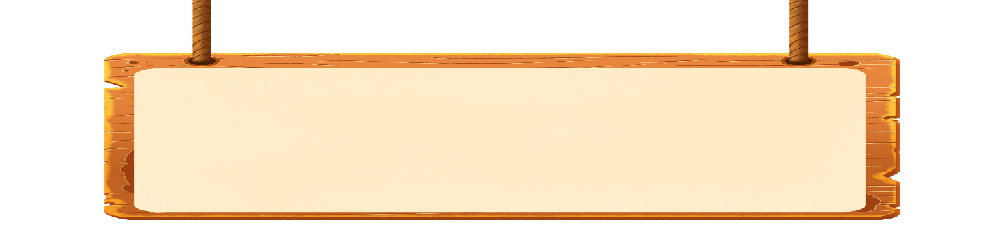
GIẢI NGHĨA TỪ
- Cẩu Khây (tiếng Tày): chín chõ xôi.
- Tinh thông: hiểu biết thấu đáo, có khả năng vận dụng thành thạo.
- Yêu tinh: con vật tưởng tượng, có nhiều phép thuật và rất độc ác.

Slide 10


Luyện đọc
Đến một cánh đồng khô cạn, Cẩu Khây thấy một cậu bé vạm vỡ đang dùng tay làm vồ đóng cọc để đắp đập dẫn nước vào ruộng.
Họ ngạc nhiên thấy một cậu bé đang lấy vành tai tát nước suối lên một thửa ruộng cao bằng mái nhà.

Slide 11
02
TÌM HIỂU BÀI

Slide 12

Truyện có những nhân vật nào?
Truyện có nhân vật chính: Cẩu Khây, Nắm Tay Đóng Cọc, Lấy Tai Tát Nước, Móng Tay Đục Máng.

Slide 13

Ngày xưa, ở bản kia có một chú bé tuy nhỏ người nhưng ăn một lúc hết chín chõ xôi. Dân bản đặt tên cho chú là Cẩu Khây. Cẩu Khây lên mười tuổi, sức đã bằng trai mười tám; mười lăm tuổi đã tinh thông võ nghệ.
Đọc thầm đoạn 1 và trả lời:
1. Cẩu Khây có sức khỏe và tài năng như thế nào?
Về sức khỏe: nhỏ người nhưng ăn một lúc hết chín chõ xôi, 10 tuổi sức đã bằng trai 18.
Về tài năng: 15 tuổi đã tinh thông võ nghệ, có chí lớn – quyết diệt trừ cái ác.

Slide 14

Ngày xưa, ở bản kia có một chú bé tuy nhỏ người nhưng ăn một lúc hết chín chõ xôi. Dân bản đặt tên cho chú là Cẩu Khây. Cẩu Khây lên mười tuổi, sức đã bằng trai mười tám; mười lăm tuổi đã tinh thông võ nghệ.
Đoạn 1 nói lên điều gì?
Đoạn 1: Sức khỏe và tài năng đặc biệt của Cẩu Khây

Slide 15
Hồi ấy, trong vùng xuất hiện một con yêu tinh chuyên bắt người và súc vật. Chẳng mấy chốc, làng bản tan hoang, nhiều nơi không còn ai sống sót. Thương dân bản, Cẩu Khây quyết chí lên đường diệt trừ yêu tinh.
Đọc thầm đoạn 2 và trả lời câu hỏi:
2. Chuyện gì xảy ra với quê hương của Cẩu Khây?
Quê hương Cẩu Khây xuất hiện 1 con yêu tinh, nó bắt người và súc vật làm cho bản làng tan hoang, nhiều nơi không còn ai sống sót.

Slide 16
Hồi ấy, trong vùng xuất hiện một con yêu tinh chuyên bắt người và súc vật. Chẳng mấy chốc, làng bản tan hoang, nhiều nơi không còn ai sống sót. Thương dân bản, Cẩu Khây quyết chí lên đường diệt trừ yêu tinh.
Thương dân bản, Cẩu Khây làm gì?
Quyết chí lên đường diệt trừ yêu tinh.

Slide 17
Hồi ấy, trong vùng xuất hiện một con yêu tinh chuyên bắt người và súc vật. Chẳng mấy chốc, làng bản tan hoang, nhiều nơi không còn ai sống sót. Thương dân bản, Cẩu Khây quyết chí lên đường diệt trừ yêu tinh.
Đoạn 2 nói lên điều gì?
Đoạn 2: Ý chí diệt trừ yêu tinh của Cẩu Khây

Slide 18
Đến một cánh đồng khô cạn, Cẩu Khây thấy một cậu bé vạm vỡ đang dùng tay làm vồ đóng cọc để đắp đập dẫn nước vào ruộng. Mỗi quả đấm của cậu giáng xuống, cọc tre thụt sâu hàng gang tay. Hỏi chuyện, Cẩu Khây biết tên cậu là Nắm Tay Đóng Cọc. Nắm Tay Đóng Cọc sốt sắng xin được cùng Cẩu Khây đi diệt trừ yêu tinh.
Đến một vùng khác, hai người nghe có tiếng tát nước ầm ầm. Họ ngạc nhiên thấy một cậu bé đang lấy vành tai tát nước suối lên một thửa ruộng cao bằng mái nhà. Nghe Cẩu Khây nói chuyện, Lấy Tai Tát Nước hăm hở cùng hai bạn lên đường.
Đi được ít lâu, ba người lại gặp một cậu bé đang ngồi dưới gốc cây, lấy móng tay đục gỗ thành lòng máng dẫn nước vào ruộng. Cẩu Khây cùng các bạn đến làm quen và nói rõ chí hướng của ba người. Móng Tay Đục Máng hăng hái xin được làm em út đi theo.

Slide 19

Móng Tay Đóng Cọc
Cẩu Khây đi diệt trừ yêu tinh gồm những ai?
Lấy Tai Tát Nước
Móng Tay Đục Máng

Slide 20
Đến một cánh đồng khô cạn, Cẩu Khây thấy một cậu bé vạm vỡ đang dùng tay làm vồ đóng cọc để đắp đập dẫn nước vào ruộng. Mỗi quả đấm của cậu giáng xuống, cọc tre thụt sâu hàng gang tay. Hỏi chuyện, Cẩu Khây biết tên cậu là Nắm Tay Đóng Cọc. Nắm Tay Đóng Cọc sốt sắng xin được cùng Cẩu Khây đi diệt trừ yêu tinh.
Vạm vỡ: to lớn, nở nang, rắn chắc, toát lên vẻ khỏe mạnh

Slide 21
Đi được ít lâu, ba người lại gặp một cậu bé đang ngồi dưới gốc cây, lấy móng tay đục gỗ thành lòng máng dẫn nước vào ruộng. Cẩu Khây cùng các bạn đến làm quen và nói rõ chí hướng của ba người. Móng Tay Đục Máng hăng hái xin được làm em út đi theo.
Chí hướng: ý muốn bền bỉ quyết đạt tới một mục tiêu cao đẹp trong cuộc sống.

Slide 22
3. Mỗi người bạn của Cẩu Khây có tài năng gì?
Móng Tay Đóng Cọc
Dùng tay làm vồ đóng cọc
Lấy Tai Tát Nước
Dùng tai để tát nước
Móng Tay Đục Máng
Dùng tay đục gỗ thành máng

Slide 23
Mỗi người bạn của Cẩu Khây lại có một tài năng, sức mạnh đặc biệt riêng, lại có lòng nhiệt tình và hăng hái muốn trừ họa giúp dân.
Em có nhận xét gì tên của các nhân vật trong truyện?

Slide 24
Đoạn 3, 4, 5 nói lên điều gì?
Đoạn 3: Ca ngợi tài năng của Nắm Tay Đóng Cọc.
Đoạn 4: Ca ngợi tài năng của Lấy Tai Tát Nước.
Đoạn 5: Ca ngợi tài năng của Móng Tay Đục Máng

Slide 25

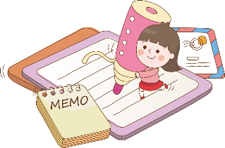
Nội dung
Ca ngợi sức khoẻ, tài năng, lòng nhiệt thành làm việc nghĩa của bốn anh em Cẩu Khây.

Slide 26
03
Luyện đọc diễn cảm

Slide 27
DẶN DÒ
Chuẩn bị bài sau
“Chuyện cổ tích về loài người”.

